Slide 1

MANAGEMENT ZNAČKY (YMZN)
Příklad
Téma: Příběh značky PATAGONIA
PhDr. Ing. Mgr. Renáta Pavlíčková, MBA
renata.pavlickova@mvso.cz
Olomouc, LS 2023/2024

Slide 2
Obsah předmětu
Značka a management značky
Druhy značek, prvky značky a trademark
Identita a osobnost značky
Vnímání značky a vztah zákazníka ke značce
Zákaznická loajalita ke značce
Koncept hodnoty značky
Hodnota značky z pohledu spotřebitele
Postupné kroky pro budování silné značky
Strategický management značky
Branding v marketingových programech podniku
Výzkum značky, měření zdrojů hodnoty značky, mínění spotřebitele
Budování a udržení hodnoty značky

Slide 3
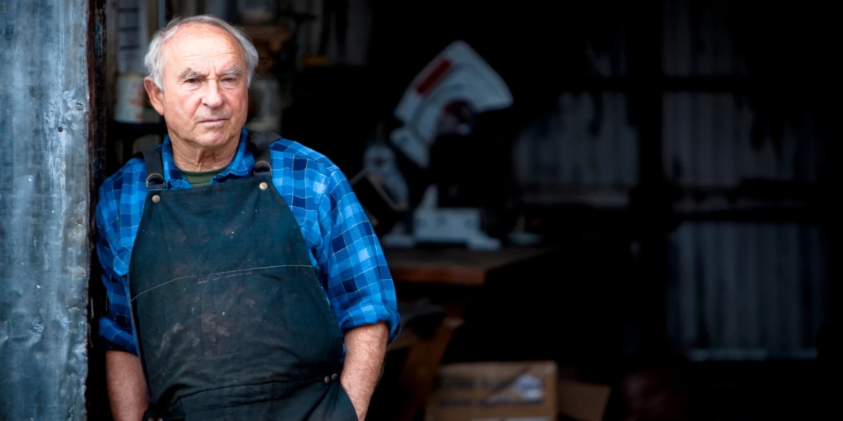
Patagonia aneb příběh značky, která myslela a fungovala ekologicky již v době, kdy byla planeta všem ukradená
Zakladatel značky Patagonia Yvon Chouinard

Slide 4
Příběh značky
Důvodů, proč nosit značkové oblečení, je celá řada.
Někdo značku upřednostňuje na základě kvality či designu jejích produktů.
Jiní zase vyhledávají takové značky, které jsou v souladu s jejich morálním, sociálním či environmentálním přesvědčením.
A někdo nosí oblečení dané značky zkrátka proto, protože je trendy a mají ji všichni ostatní.

Slide 5
Příběh značky
Ať už vás značky oslovují, či nikoliv, v mnoha případech se za nimi skrývají poměrně zajímavé příběhy a myšlenky.
A přesně to platí i o značce Patagonia Yvona Chouinarda. (Šinárda)
Vytvořit kvalitní produkt, nepůsobit při tom zbytečné škody na životním prostředí a vést podnik tak, aby byl inspirací pro ostatní, kteří chtějí bojovat se současnou ekologickou krizí.
Tak by se dala ve zkratce popsat Patagonia, značka, která se snažila vnést ekologické postupy do výroby oděvů již v době, kdy bylo drancování zdrojů naší planety a její znečišťování téměř všem naprosto jedno.

Slide 6
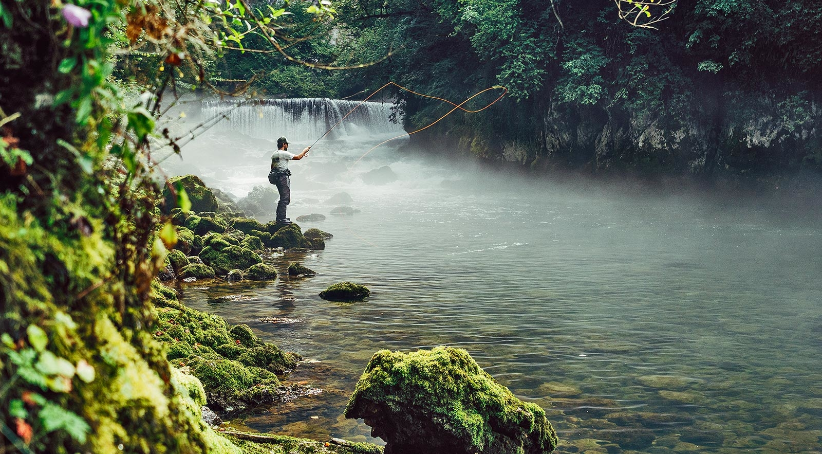
PATAGONIA – příběh značky
Původně vybavení pro horolezce. Dnes značka pro surfaře, milovníky zimních sportů, běžce i rybáře.

Slide 7
Cesta na vrchol
Celá značka je neodmyslitelně spjata se jménem Yvona Chouinarda.
Ten ve svých 14 letech zcela propadl horolezectví. Psal se rok 1953 a tento sport byl ještě
v úplných začátcích. Ovšem už tehdy si Yvon všiml, jaké stopy jeho koníček zanechává
na skalních stěnách.
Začal si proto vyrábět vlastní vybavení, které bylo k přírodě o něco šetrnější. Právě to byl moment, kdy se začaly psát první kapitoly ekologicky přívětivého kodexu Yvonovy značky.
Jeho snaha brzy oslovila i další horolezce, kteří si od něj začali jednotlivé kusy náčiní kupovat. Yvonův život se v té době změnil na rutinu, ve které přes léto lezl a v zimních měsících vyráběl zboží, které následně prodával.
V roce 1970, během jednoho zimního výletu ve Skotsku, narazil Yvon na prodejce košil určených pro hráče ragby. Košile byla ušita z materiálu, který byl pevný a odolný a její vysoký límec zabraňoval zařezávání lan do krku.

Slide 8
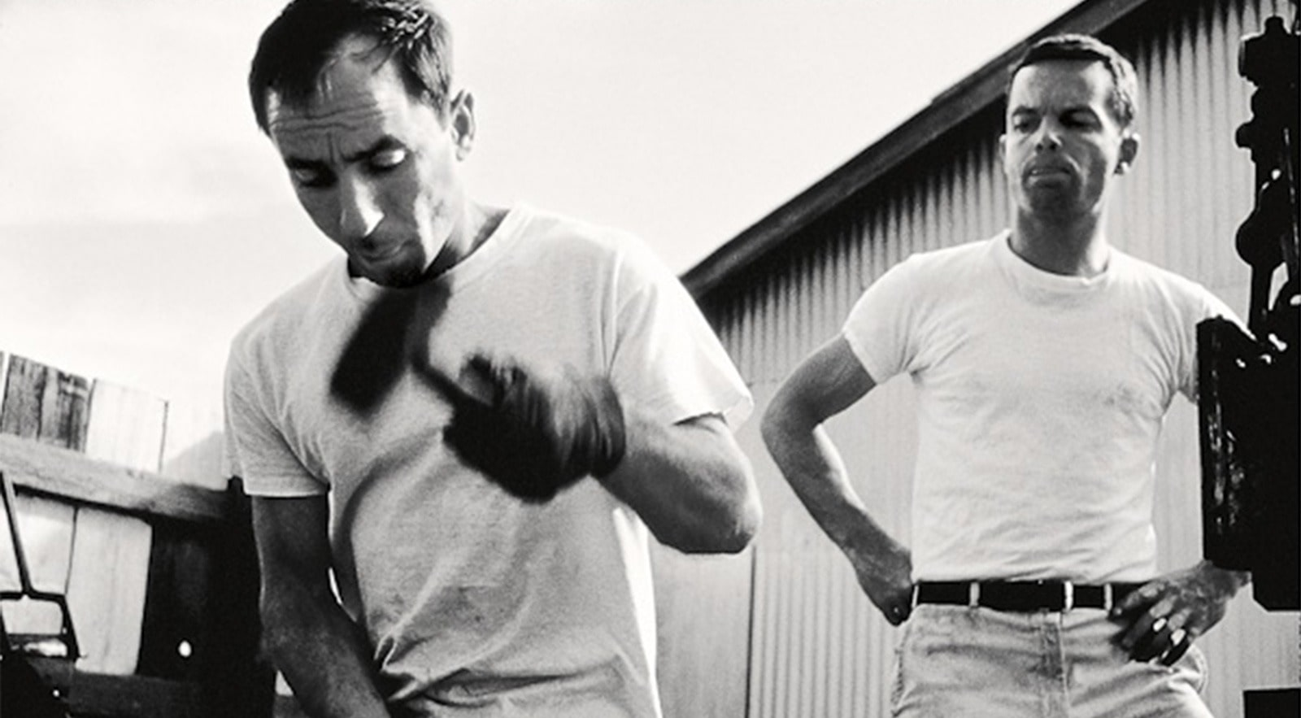
PATAGONIA – příběh značky
Yvon Chouinard při výrobě náčiní během svých začátků.

Slide 9
Příběh značky
Košili vyzkoušel na stěně a byl z ní tak nadšený, že ji dále nosil i doma ve Státech. Toho si všimli i další horolezci, kteří takové košile začali po jeho vzoru taktéž nosit.
Yvon se tak chopil příležitosti a košile objednávané ze Skotska, Nového Zélandu
a Argentiny zařadil do svého nabízeného sortimentu.
Zájem o ně byl obrovský a Chouinard pochopil, že oblečení je dobrým způsobem, jak podpořit byznys s horolezeckým náčiním.
O rok později začal prodávat i bivakové spací pytle, vlněné rukavice a ručně pletené čepice.
Zboží mělo vysoký odbyt, a proto v roce 1973 již nebylo zbytí a Yvon se rozhodl založit vlastní značku. Tak vznikla Patagonia, pojmenovaná po skalnaté oblasti Jižní Ameriky, jejíž vrcholky se promítly i do loga společnosti.

Slide 10
Ve jménu obnovitelnosti
„Všechno, co člověk dělá, vytváří více škody než užitku. Musíme tuto skutečnost přijmout
a nenalhávat sami sobě, že je něco udržitelné. Když si to uvědomíme, pak se můžeme pokusit dosáhnout stavu, kdy budeme působit co nejmenší možnou škodu. To je věc, kterou se řídíme. Je to nekonečná snaha. Je to nedosažitelný vrchol. Nikdy se nedostanete až nahoru,
ale to je samo o sobě cestou,“ popsal svůj pohled na obnovitelnost Yvon Chouinard
v rozhovoru pro Fast Company.

Slide 11
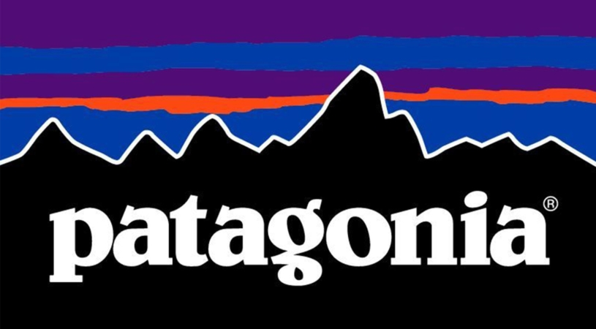
PATAGONIA – příběh značky
Logo značky Patagonia.

Slide 12
Příběh značky
Již od svého začátku přistupovala značka k výrobě produktů trochu jinak a hledala způsoby, jak přinášet kvalitní oblečení, které bude co nejméně zatěžovat planetu.
Patagonia je prvním výrobcem, který začal nabízet fleecovou bundu. Jako první vnesl do světa sportovního oblečení pestré barvy.
A zcela přelomový byl i její unikátní syntetický materiál Synchilla, který i přes poměrně tenkou vrstvu dobře hřál, odváděl pot a zcela odstranil nutnost vrstvení.
Ekologický zlom přišel v roce 1991. Společnost se dostala do krize a stála na pokraji bankrotu.
To jí však umožnilo kompletně přehodnotit přístup k výrobě a začala vyrábět oblečení výhradně z organické bavlny.
Omezila své prodejní kapacity, přerušila prodej přes globální řetězce a začala hledat nové cesty, jak se dostat k zákazníkům, kteří ocení šetrnější postupy výroby.
Patagonia byla také prvním výrobcem, který začal vyrábět fleece z recyklovaných lahví, a to už v roce 1993.

Slide 13
Příběh značky
Značka si zakládá také na tom, aby byly prodané kusy oblečení zákazníky používány tak dlouhou, jak je to možné.
Nejenže poškozené oblečení svým zákazníkům spravuje na 72 místech světa, ale zároveň
od roku 2005 pořádá v horolezeckých centrech a školách kurzy, jak si vyspravit oblečení svépomocí.
Jedním z největších symbolů tohoto přístupu se stala reklamní kampaň, v rámci které Patagonia otiskla obrázek své bundy s nápisem Don’t buy this jacket, tedy Tuto bundu si nekupujte.

Slide 14
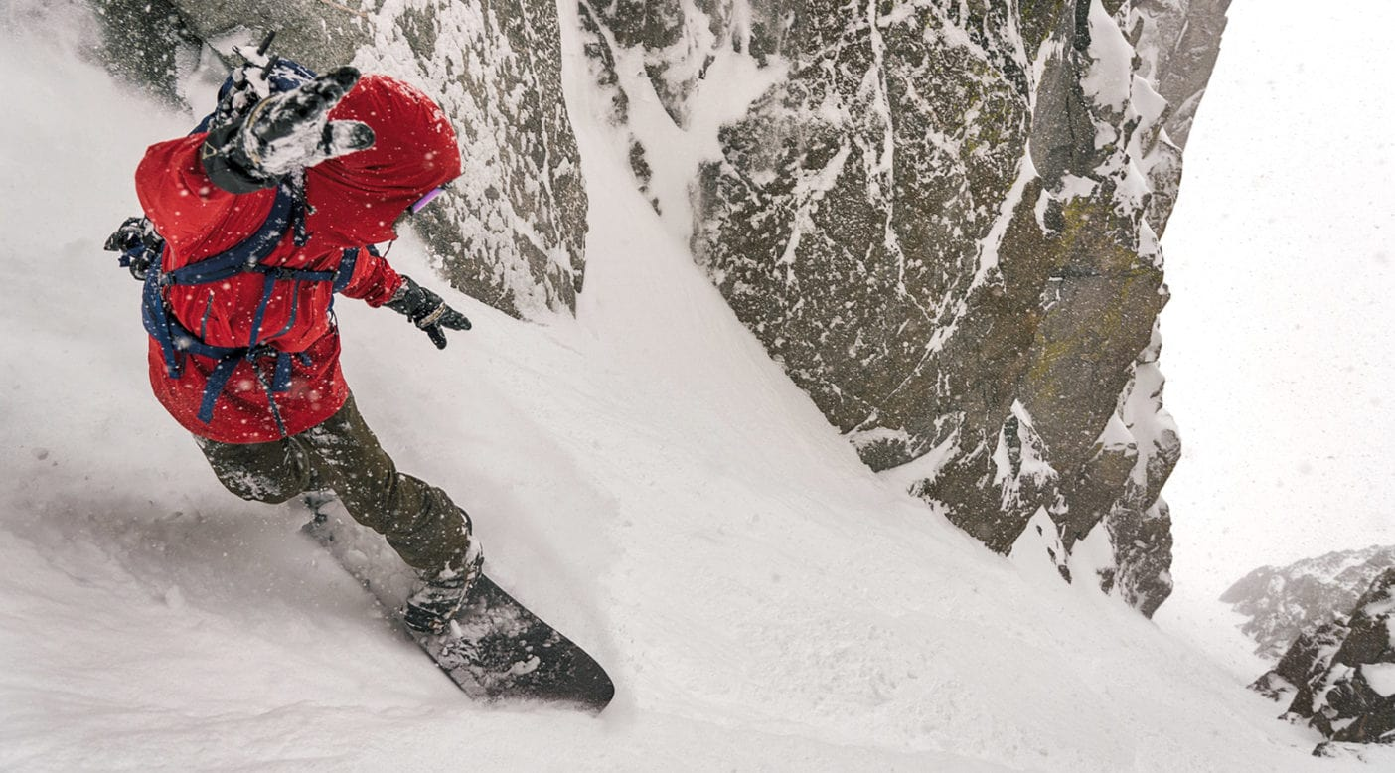
PATAGONIA – příběh značky
Patagonia vyrábí oblečení, které se hodí pro běžné nošení i extrémní sporty.

Slide 15
Příběh značky
Nyní navíc začala s novým projektem nesoucím název Recrafted. Pod tímto označením je prodáváno oblečení, které je ušito minimálně ze tří kusů oblečení, které již bylo vyřazeno. V rámci projektu jsou zatím prodávány vesty, bundy, trička, čtyři druhy tašek a náčiní. Vše za poměrně nízké ceny
a v nejrůznějších kombinacích barev, které doslova přiznávají, že je produkt složen z několika kusů, které byly dříve zcela jiným oděvem.
Od roku 1986 věnovala Patagonia již 100 milionů dolarů, přibližně 2,3 miliardy korun, neziskovým organizacím zaměřujících se na ochranu životního na životní prostřední a stála u vzniku mnoha z nich. Navíc každoročně investuje
1 % ze svých zisků na výzkum v oblasti ochrany životního prostředí.
V roce 2016 rozdala 100 % tržeb získaných během Black Friday (přibližně
10 milionů dolarů, tedy asi 230 milionů korun) environmentálním organizacím a od roku 2013 provozuje investiční fond, který investuje do začínajících podniků zabývajících se otázkami ochrany přírody.

Slide 16
Regenerativně
K tomu všemu se Patagonia snaží prosazovat v oblasti regenerativního zemědělství. To spočívá v pěstování plodin, jako je například bavlna, způsobem, při kterém se více oxidu uhlíku spotřebuje, než vyprodukuje.
Nejsou při něm používána žádná chemická hnojiva, ani pesticidy a místo toho jsou používány sice pracnější, leč ekologičtější metody odstraňování škůdců, jako je ruční sběr či lákání na světlo ve tmě. S bavlnou jsou zároveň pěstovány další plodiny, jako je kurkuma či cizrna, které chrání půdu před ztrátou živin a erozí.
Prodej plodin pak pomáhá zemědělcům vyrovnat ztráty, které mohou vzniknout náročnějším stylem pěstování bavlny.

Slide 17
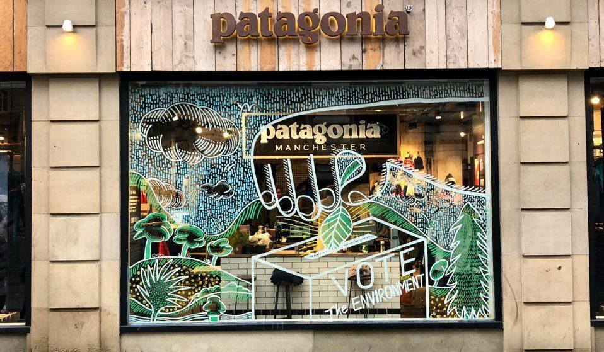
PATAGONIA – příběh značky
Patagonia store v Manchesteru.

Slide 18
Příběh značky
„Rozhodli jsme se začít pěstovat regenerativně a organicky. Začali jsme se 150 drobnými farmáři v Indii. Regenerativní zemědělství nelze provádět ve velkém měřítku. Prostě
to nelze. Tito lidé používají světla, aby přilákali hmyz v noci a používají další přirozené metody k hubení škůdců. Používají krycí plodiny cizrnu a kurkumu, po kterých je velká poptávka, a také kompost,“ říká o regenerativním zemědělství Chouinard.
„Platíme jim navíc 10 procent, takže téměř zdvojnásobili svůj příjem. Příští rok budeme mít 580 malých farmářů, kteří budou takto pěstovat bavlnu,“ doplňuje zakladatel Patagonie.
Na základě snah o zlepšení kvality zemědělské půdy začala Patagonia v roce 2011 působit i v sektoru potravinářského průmyslu.
Její dceřiná společnost Patagonia Provisions dodává na trh organické potraviny, které jsou vhodné pro konzumaci během pobytů v přírodě, od předpřipravených pokrmů, sušeného masa až po organické mušle a pivo.

Slide 19
Pokusná laboratoř
Po 46 letech od založení je Patagonia jednou z předních světových značek, které si zakládají na své šetrnosti k životnímu prostředí.
V jejím sortimentu byste našli oblečení určené pro nejrůznější druhy sportů, sportovní vybavení a další doplňky.
Obliba značky v posledních letech raketově stoupá s tím, jak roste zájem o značky s podobnou filozofií.

Slide 20
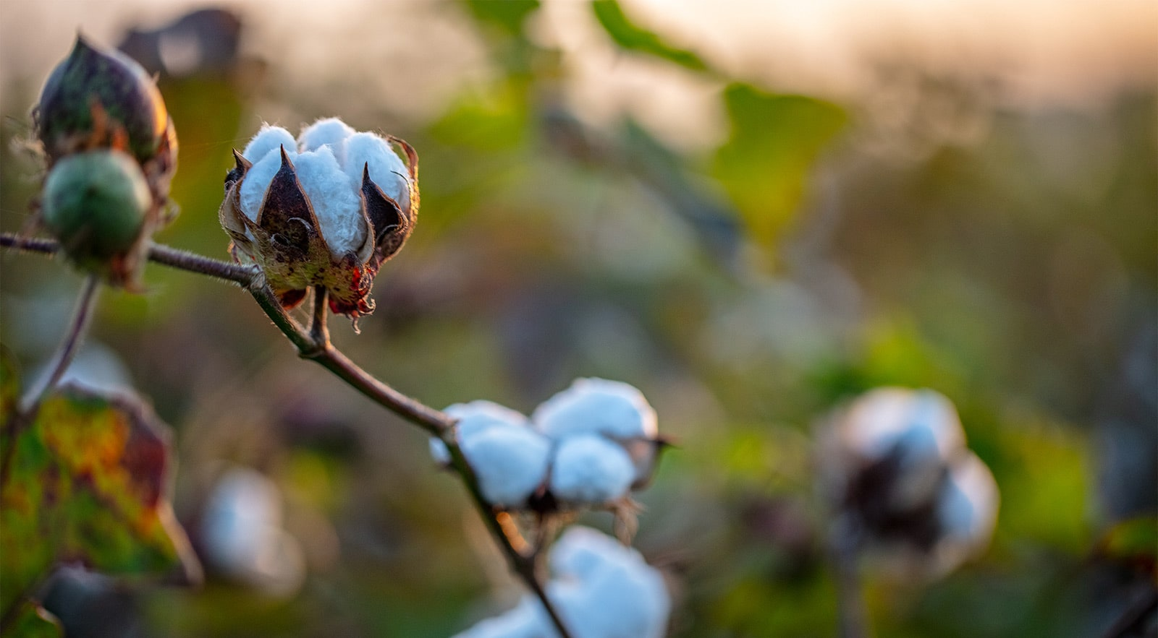
PATAGONIA – příběh značky
Patagonia dnes vyrábí své výrobky výhradně z organické bavlny.

Slide 21
Příběh značky
O oblibě značky tom nejlépe svědčí fakt, že se její prodeje v posledním desetiletí více než ztrojnásobily a v roce 2017 dosáhla ročních tržeb ve výši 1 miliardy dolarů (přibližně
23 miliard korun).
Společnost jde příkladem i ve svém přístupu k zaměstnancům. Ti mohou například využívat firemních školek, které se soustředí na pěstování lásky dětí k přírodě, v kantýnách jsou podávány pouze organicky nezávadná jídla a během přestávek je zaměstnancům umožněno jít si zasurfovat nebo si udělat výšlap do okolní přírody.

Slide 22
Příběh značky
Jen málokoho by ovšem napadlo, že jeden z pracovníků společnosti není příliš spokojený,
a tím je sám Chouinard.
I po tom všem, co se mu podařilo vybudovat, se ve svých 81 letech více než kdy předtím snaží hledat cesty, jak by Patagonia mohla inspirovat ostatní výrobce v pozitivním přístupu
k životnímu prostředí.
Už dávno totiž svou firmu nevnímá jako producenta výrobků, ale nahlíží na ni spíše jako
na pokusnou laboratoř, ve které hledá nové způsoby, jak vyrábět, distribuovat a prodávat produkty takovým způsobem, který bude k planetě šetrný.

Slide 23
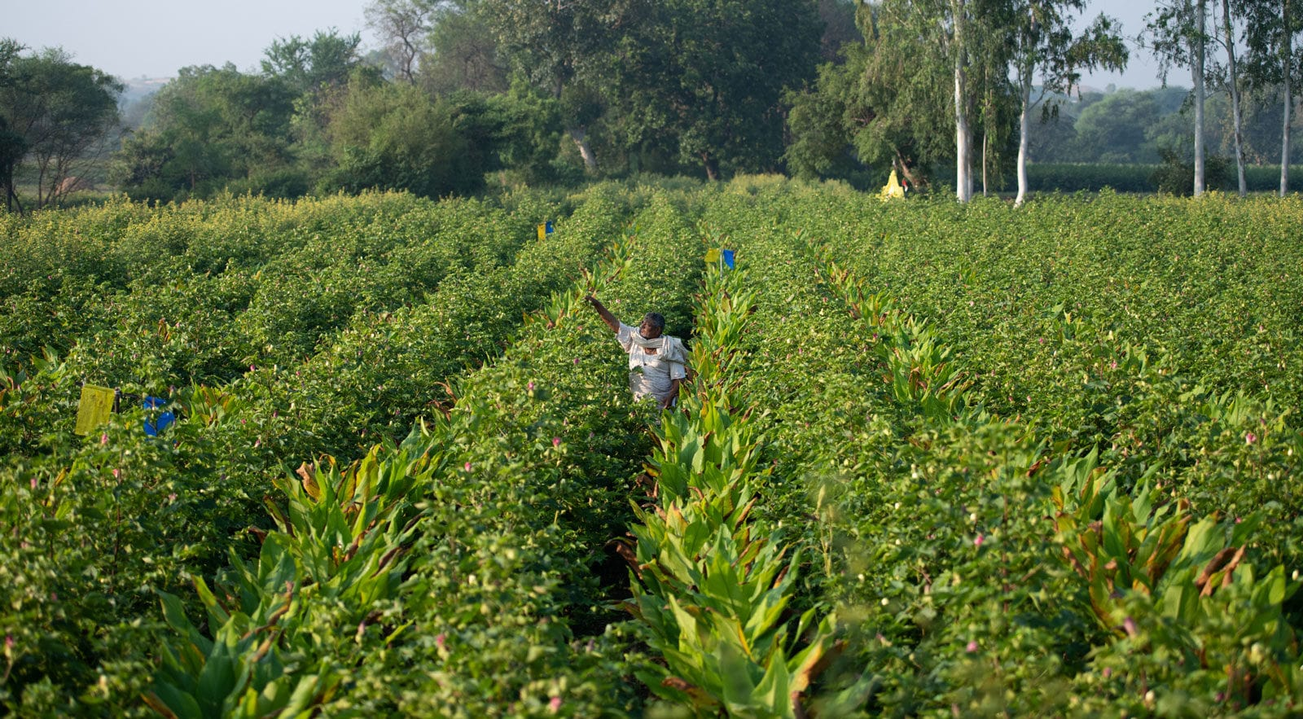
PATAGONIA – příběh značky
Regenerativní zemědělství je sice náročné na čas a prostředky, k přírodě však velice šetrné.

Slide 24
Příběh značky
„Zavázali jsme se, že do roku 2025 nebudeme používat fosilní paliva. Investujeme
do společností, které pracují na pěstování syntetických vláken, materiálů vyrobených z rostlin, a ne z ropy. Nechceme jen zametat stopy našeho podnikání, ale komunikujeme i s dodavateli a přesvědčujeme je, aby používali čistší energii,“ popsal aktivity značky Chouinard.
„Pokračujeme v práci na záchraně velkých oblastí planety, které zachycují hodně oxidu uhlíku. Osobně pracuji na novém státním parku na jižním cípu Jižní Ameriky, asi 3 200 kilometrů čtverečních rašelinišť a bažin a 800 kilometrů čtverečních moře, které pohlcují více uhlíku
než téměř jakékoliv jiné místo na světě,“ dodává.

Slide 25
Proměna spotřebitele na ochránce díky příběhu
Mezi další způsoby, kterými Patagonia probouzí v lidech zájem o přírodu a její ochranu,
jsou i filmy a knihy.
Společnost je autorem celé řady knižních publikací, ale především filmů, které se věnují sportům, jako je horolezectví a surfování, cestování a v její produkci najdeme i díla pojednávající o ochraně životního prostředí a přístupu k podnikání.
Pro Patagonii jsou sport a adrenalin a ochrana planety základními kameny.

Slide 26
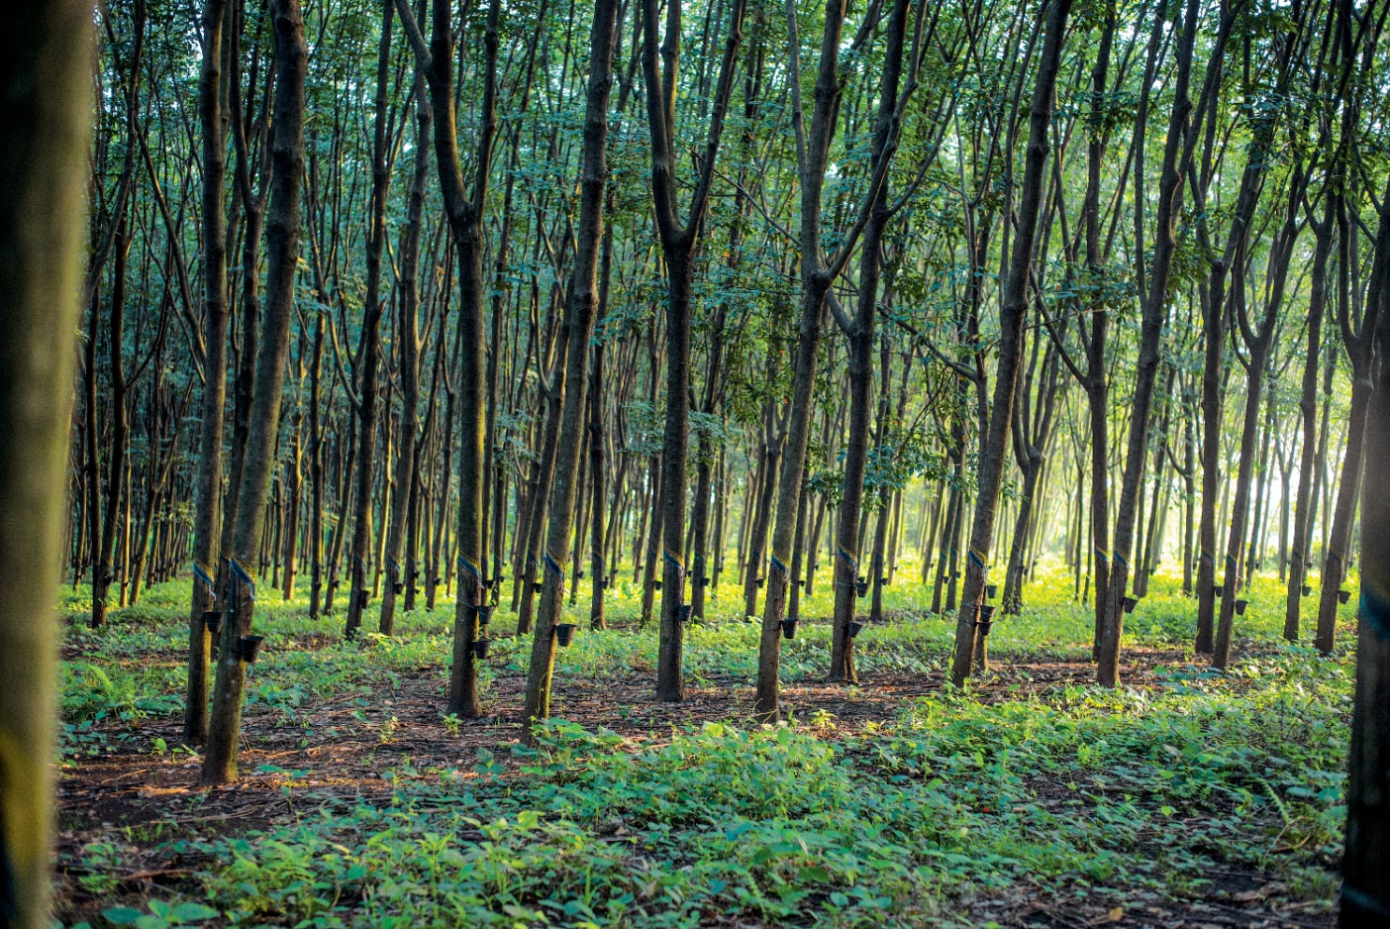
PATAGONIA – příběh značky
Patagonia si pěstuje i vlastní stromy ze kterých získává látky pro výrobu organického materiálu Yulex
pro výrobu neoprenů.

Slide 27
Příběh značky
„Uvědomujeme si, že lidé se rozhodují na základě emocí, a nejlepší způsob, jak emoce vyvolat, je prostřednictvím filmu. Není to prostřednictvím knih, katalogů nebo projevů. Takže jsme
i ve filmovém průmyslu. V současné době pracujeme na 10 filmech. Některé z nich nevydělají ani cent. Ale to není jejich účel,“ říká Chouinard.
Na sociálních sítích společnosti najdete přímo vystavený produkt jen málokdy.
Ve většině případů se věnují ukázce krásné přírody, lokálně významným postavám, které o ni pečují a ambasadorům, kteří si v ní dopřávají adrenalinových zážitků.
Stejně působivé jsou také krátké snímky značky, které jsou opět věnovány přírodě a její ochraně a produkty zde hrají jen vedlejší roli.

Slide 28
Příběh značky
Patagonia je vskutku jedinečnou značkou.
A člověku při nahlížení na její příběh vyvstává na mysli otázka, jak by asi náš svět vypadal, kdyby Chouinardovy myšlenky a přístup k byznysu sdíleli i ostatní zakladatelé velkých značek.
Nejspíše by ekonomika neměla takové obrátky, jaké v současné době má.
Nicméně planeta by nám jen děkovala.

Slide 29
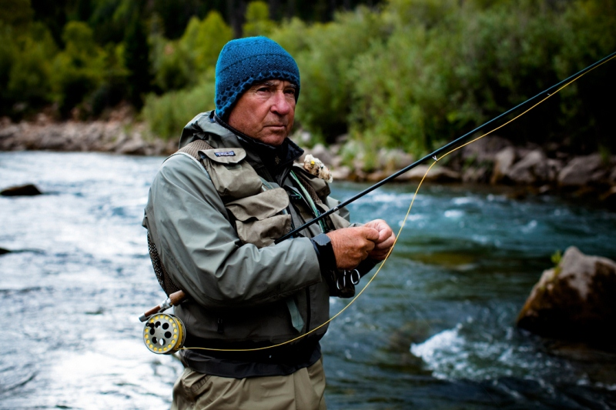
PATAGONIA – příběh značky
Zakladatel Patagonie Yvon Chouinard bude ve svém snažení pokračovat i nadále.

Slide 30
Zdroj
Zdroj: CZECHCRUNCH, https://www.czechcrunch.cz/2019/12/steam-vyhlasil-nejprodavanejsi-hry-roku-2019-je-mezi-nimi-i-beat-saber-a-ctyri-dalsi-ceske-tituly/ (data k 25. 2. 2021).
www.patagonia.com

Slide 31

Děkuji vám za pozornost a těším se na příště

